Slide 1
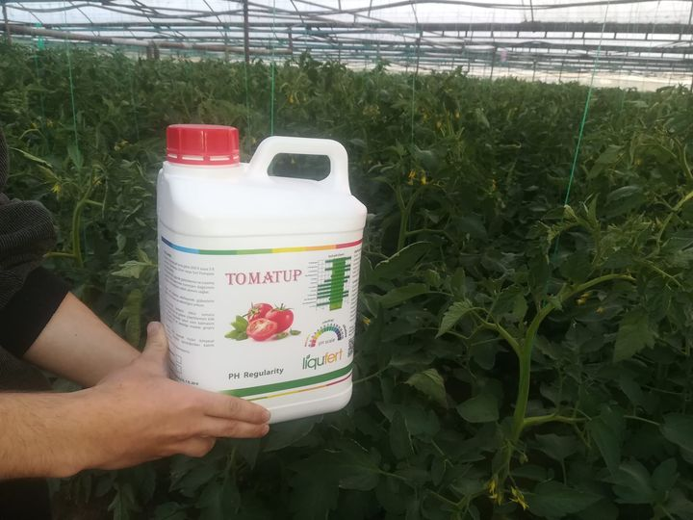
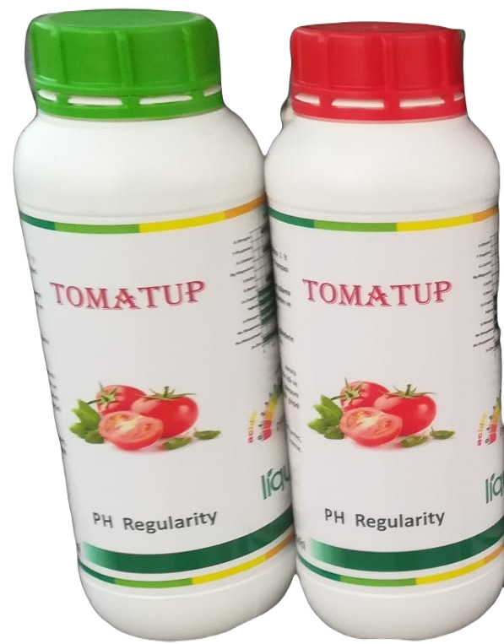
TOMATUP®
Kırmızı ve Yeşil Kapak olarak iki tipi vardır
Toprakta fosfor çözme mekanizmasına sahiptir
Bitki Gelişme Hormonu salgılar
Domates ve sebze de kullanılır
Kırmızı Kapak;
Tuta ve yeşilkurt düşmanıdır
Yeşil Kapak;
Kök çürüklüğü ve yaprak hastalıkları düşmanıdır
Demir alımını kolaylaştırır
6-7 pH da ürün hazırlanır
pH düzenleyici olarak sunulmaktadır
1 lt, 5 lt ve 20 lt lik bidonlardadır.

